Slide 1

Individuele feedback huisartsen
2019
Resultaten LOKs (data 2016)
voor de prestatiegeneeskunde - THEMA I

Slide 2
Inleiding
Deze feedback is een uitnodiging voor zelfreflectie en voor onderlinge discussie rond prioritaire aandachtspunten in uw praktijk.
Dankzij deze feedback kunt u gericht en stap voor stap actie ondernemen en die actie met relevante cijfers opvolgen: individueel, in uw groep of netwerk, en in uw LOK.
De aanbevelingen in deze feedback zijn niet bedoeld als een strikt op te volgen kookboek.
Met betrekking tot de klinische praktijkvoering, herinnert de NRKP eraan dat ‘Evidence based’ geneeskunde drie elementen combineert:
  gevalideerde richtlijnen op basis van wetenschappelijk onderzoek binnen het domein van de huisartsgeneeskunde,
  de waarden en voorkeuren van de patiënt,
  de ervaring en het klinisch oordeel van de arts, in overleg met collega’s.

Slide 3
Wat staat er in deze presentatie?
Deze presentatie bevat alle gedetailleerde boodschappen uit de feedback.
Deze boodschappen worden geïllustreerd aan de hand van twee soorten resultaten:
  de verdeling van de vastgestelde resultaten per solopraktijk of groepspraktijk over het hele land,
  de verdeling van de gemiddelden per LOK per provincie.

Slide 4
MeTHODOLOGIE en
INTERPRETATie grafieken

Slide 5
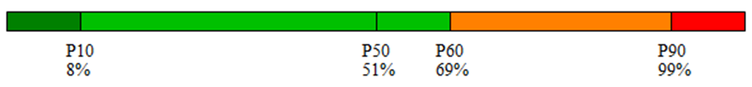
Interpretatie van de grafieken
1. Individuele vergelijkende schaal
Deze grafiek wordt beschreven in de individuele feedback die u hebt ontvangen:
Deze schaal toont de verdeling van de resultaten voor alle artsen binnen de prestatiegeneeskunde.
De betekenis van de limieten P10, P50, P60 en P90 wordt beschreven in uw individuele document.
De betekenis van de kleuren eveneens.
U vindt een geanonimiseerde kopie op de website van het RIZIV.

Slide 6
Interpretatie van de grafieken
2. Boxplot / indicator van de LOK’s per provincie
De boxplot maakt het mogelijk om de verdeling van de gemiddelden per LOK te visualiseren op basis van de resultaten van LOK-artsen.
Het resultaat van een LOK wordt alleen in aanmerking genomen als er in 2016 minstens 7 artsen binnen de prestatiegeneeskunde actief zijn in de LOK (met actief in 2016 bedoelen we " hebben een feedback ontvangen voor de activiteit in 2016").
Het LOK-gemiddelde is de som van de tellers gedeeld door de som van de noemers van alle actieve artsen in de LOK.
Elke boxplot vertegenwoordigt een provincie.

Slide 7

Interpretatie van de grafieken
2. Boxplot / indicator van de LOK’s per provincie
Schaal van de resultaten
Verklaring van de grenzen
Verklaring van bolletjes en kruisjes
Resultaat hoger dan
P90 (> 63%)
P90 = 63%
P75 = 45%
Mediaan of P50 = 37%
Gemiddelde = 38%
P25 = 28%
P10 = 10%
N.B. Geen resultaten
lager dan P10

Slide 8
Interpretatie van de grafieken
Let op: de grenzen van de twee types grafieken zijn niet identiek omdat de berekeningsmethode volledig verschillend is.
Ter herinnering,
de mediaan van de vergelijkende schaal komt overeen met de mediaan van alle praktijken in het land,
terwijl de mediaan van de boxplot overeenkomt met de mediaan van de gemiddeldes van de LOK’s binnen de provincie.

Slide 9
Geneesmiddelen
THEMA I

Slide 10
THEMA I: GENEESMIDDELEN
Infecties in de ambulante praktijk
Medicatie bij ouderen
Psychotrope medicatie
Varia

Slide 11
THEMA I: GENEESMIDDELEN
Infecties in de ambulante praktijk
Medicatie bij ouderen
Psychotrope medicatie
Varia

Slide 12
I.1. Infecties in de ambulante praktijk
Griep
Bij patiënten >= 65 jaar wordt een jaarlijkse griepvaccinatie aanbevolen omwille van een verhoogd risico op complicaties.

Slide 13

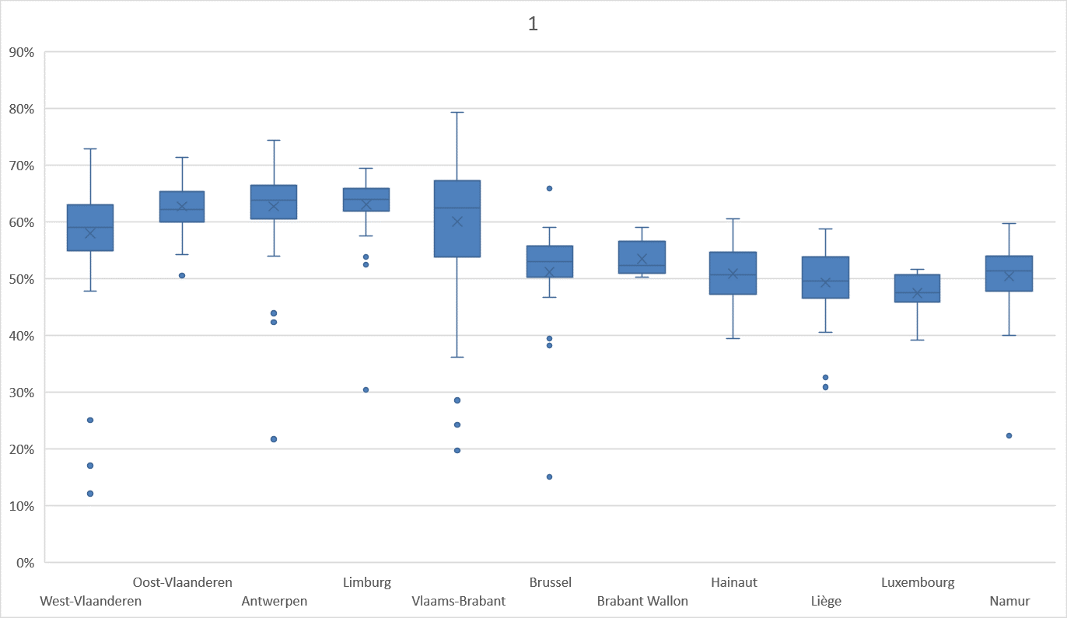
Percentage patiënten van 65 jaar en ouder die in de loop van het jaar gevaccineerd werden tegen griep

Slide 14
I.1. Infecties in de ambulante praktijk
Antibiotica
  Algemeen antibioticagebruik
De meeste courante infecties in de ambulante praktijk vereisen geen antibiotica.

Slide 15

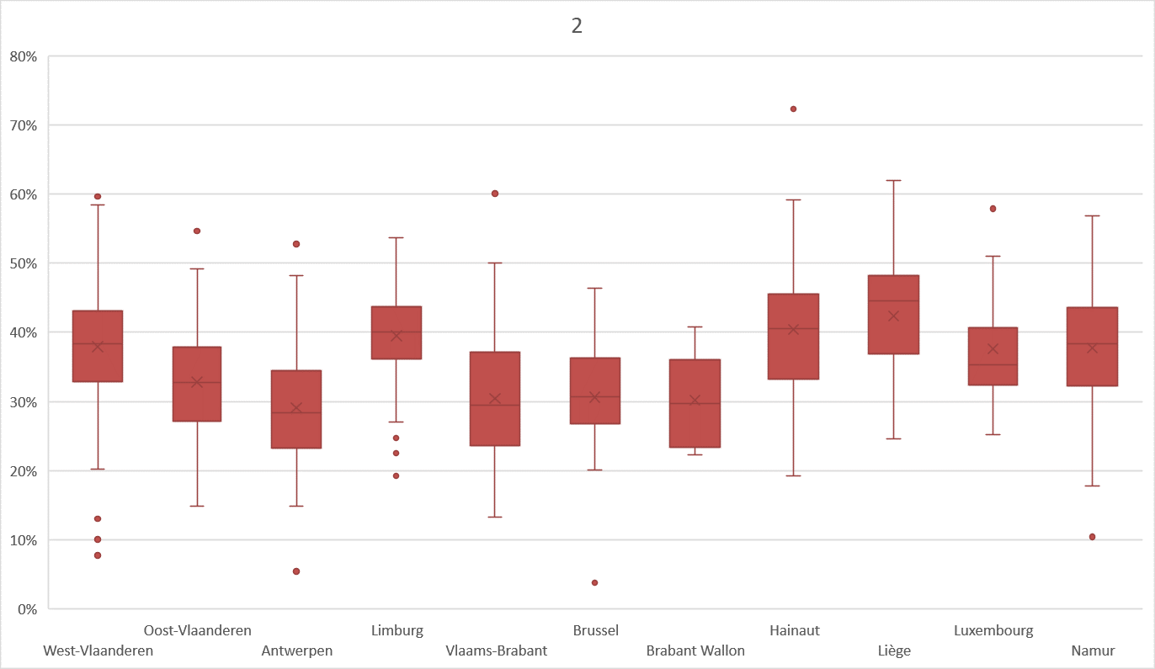
Percentage patiënten met ≥1 voorschrift voor antibiotica in de loop van het jaar
<15

Slide 16

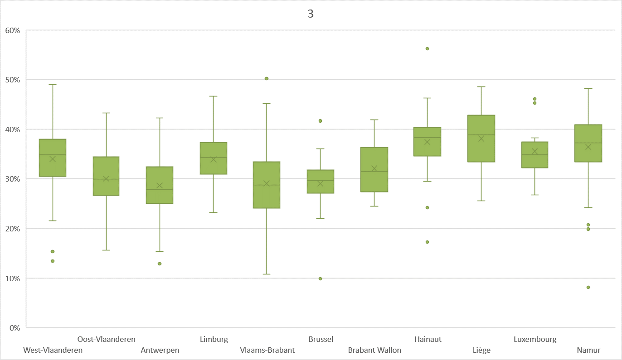
Percentage patiënten met ≥1 voorschrift voor antibiotica in de loop van het jaar
>=15

Slide 17
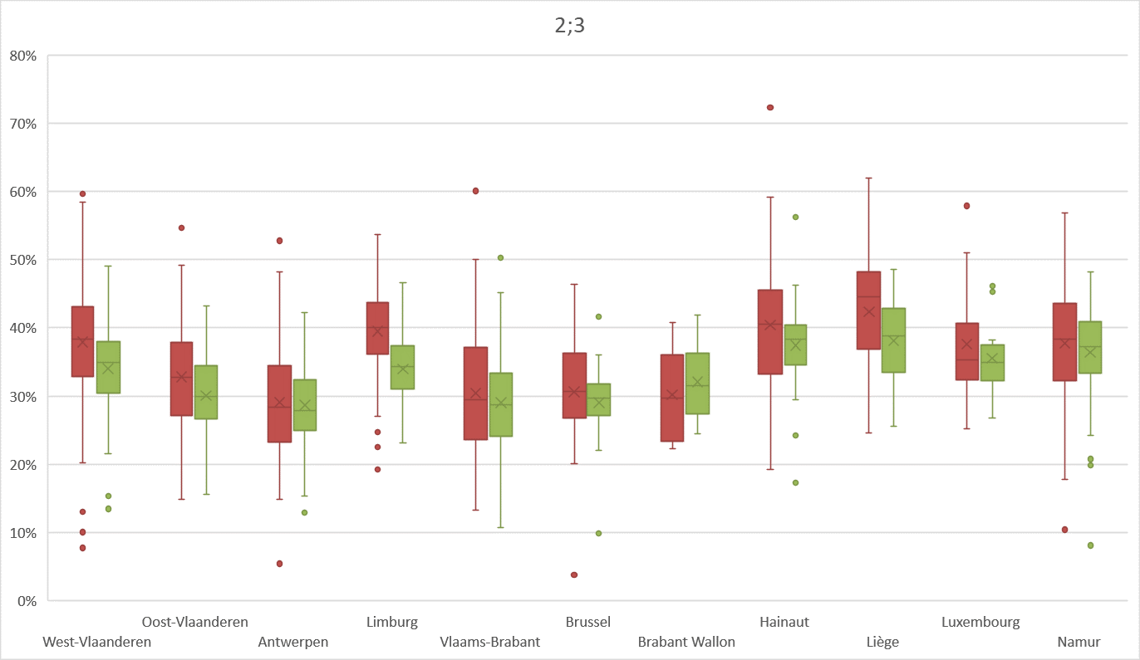
Percentage patiënten met ≥1 voorschrift voor antibiotica in de loop van het jaar
<15 & >=15

Slide 18
I.1. Infecties in de ambulante praktijk
Antibiotica
  Keuze van het antibioticum
Indien een antibioticum nodig is, wordt bij voorkeur gekozen voor een antibioticum met een zo smal mogelijk spectrum.
Bij respiratoire infecties gaat de voorkeur uit naar amoxicilline (voor zover een antibioticabehandeling noodzakelijk is).
Bij een niet-verwikkelde cystitis bij de vrouw en bij kinderen gaat de voorkeur uit naar nitrofurantoïne.
Chinolonen zijn breedspectrum-antibiotica en zijn (bijna) nooit geïndiceerd als eerstelijnsbehandeling.

Slide 19

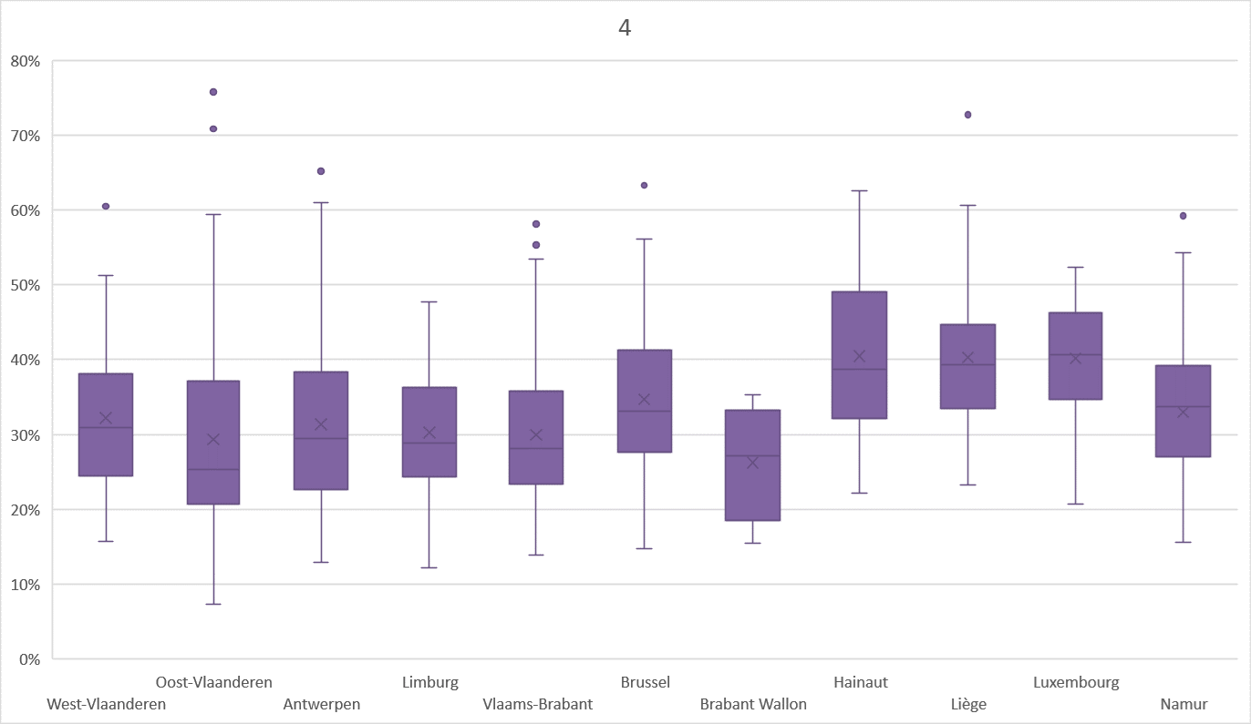
Percentage tweedelijnsantibiotica (amoxicilline geassocieerd met clavulaanzuur, cefalosporines, chinolonen, macroliden)
<15

Slide 20

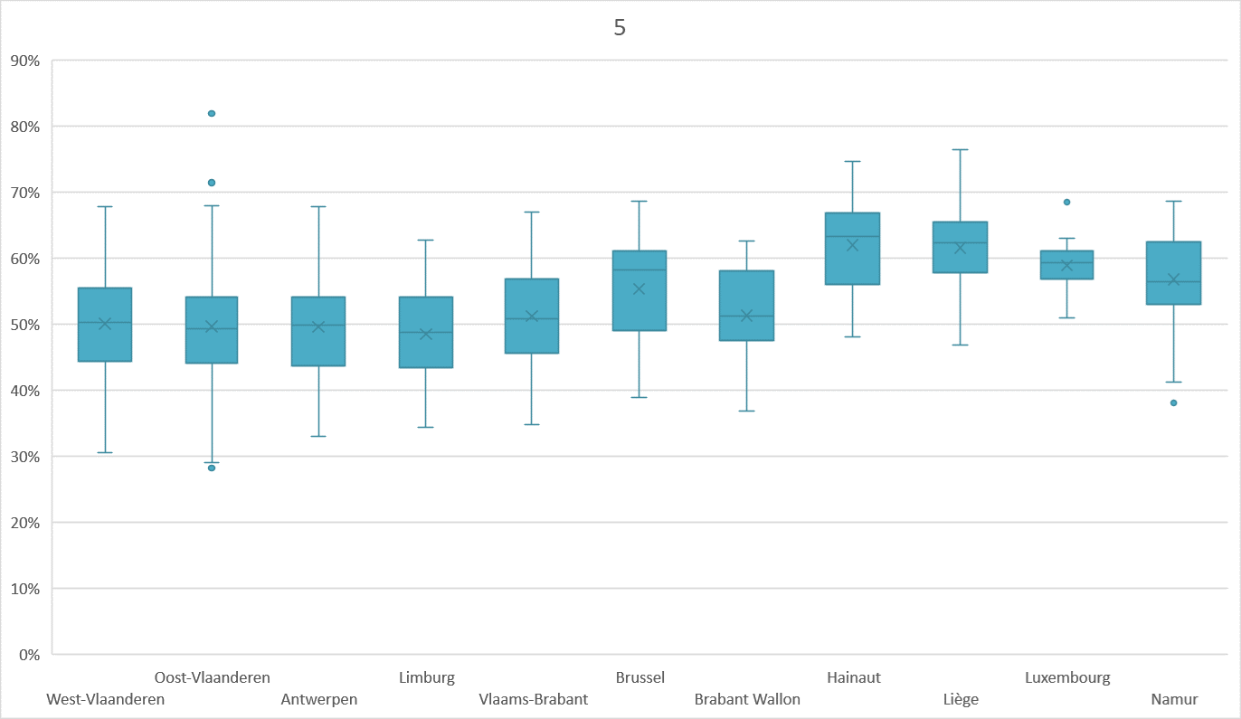
Percentage tweedelijnsantibiotica (amoxicilline geassocieerd met clavulaanzuur, cefalosporines, chinolonen, macroliden)
>= 15

Slide 21
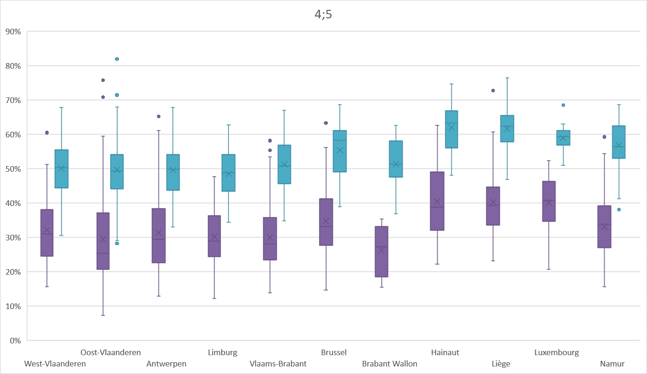
Percentage tweedelijnsantibiotica (amoxicilline geassocieerd met clavulaanzuur, cefalosporines, chinolonen, macroliden)
<15 & >=15

Slide 22

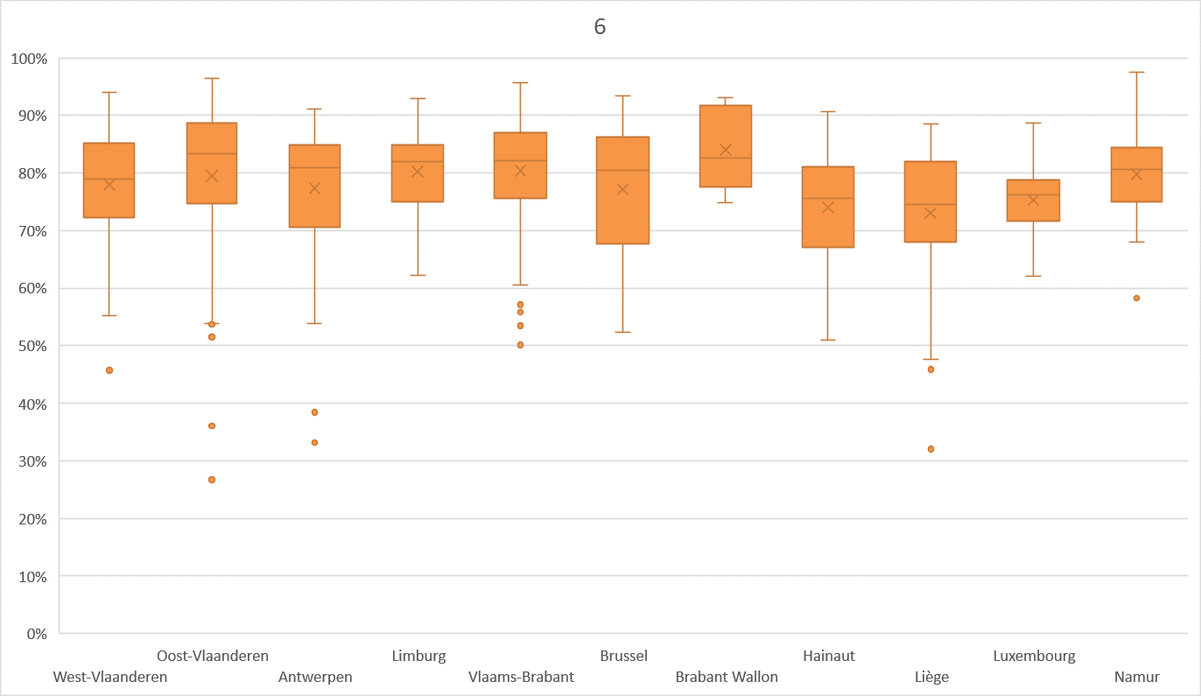
Percentage voorschriften voor amoxicilline, niet gecombineerd met clavulaanzuur
<15

Slide 23

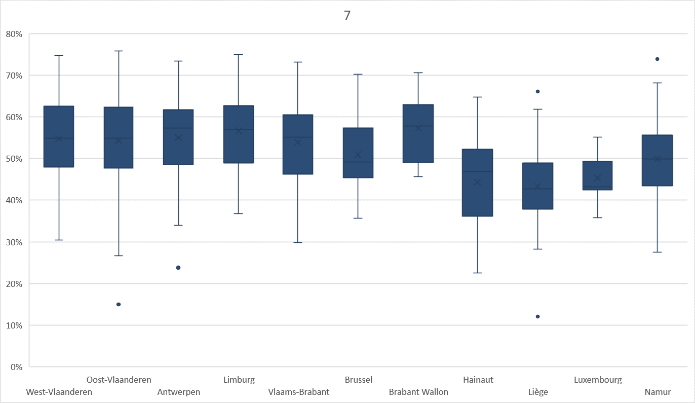
Percentage voorschriften voor amoxicilline, niet gecombineerd met clavulaanzuur
>=15

Slide 24
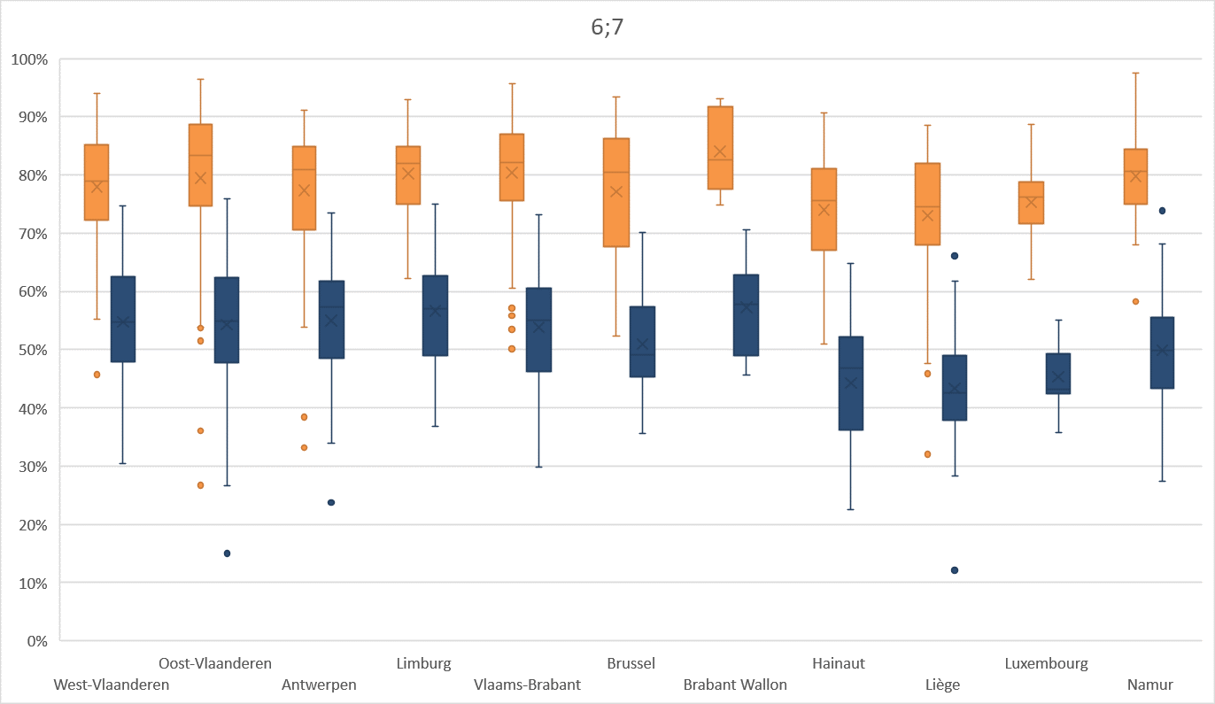
Percentage voorschriften voor amoxicilline, niet gecombineerd met clavulaanzuur
<15 & >=15

Slide 25

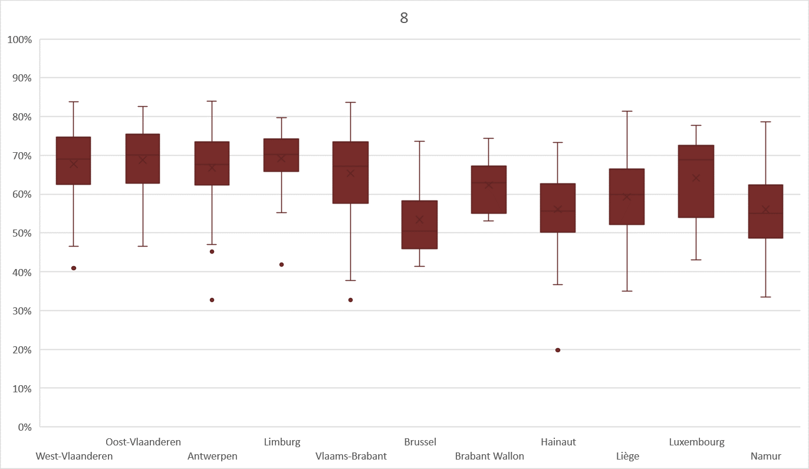
Percentage nitrofuranen in de behandeling van een urineweginfectie
15-65

Slide 26

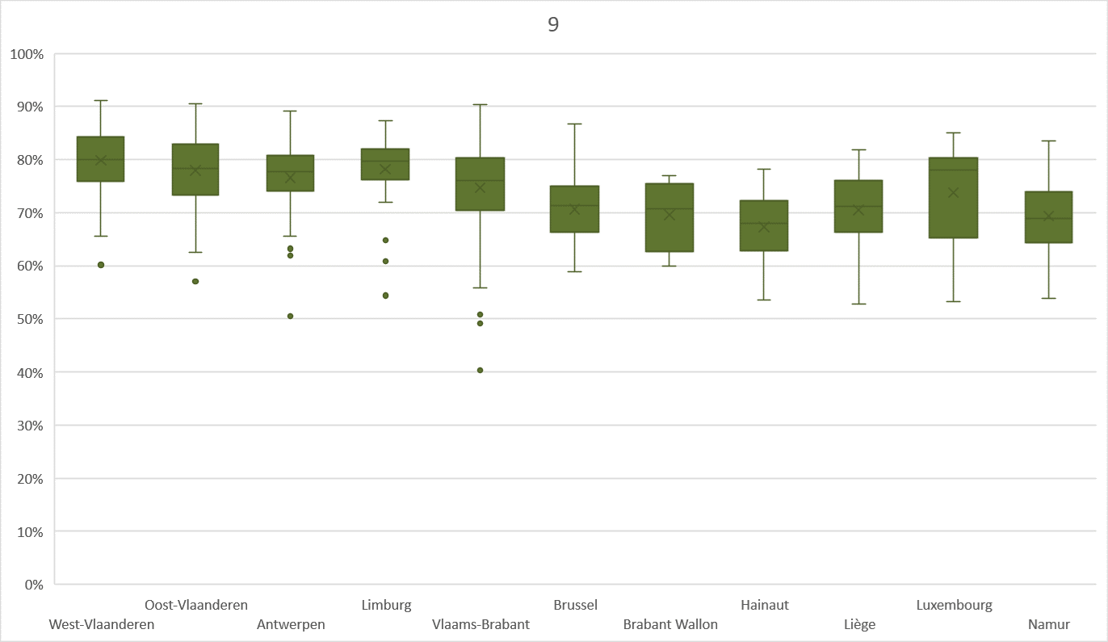
Percentage nitrofuranen in de behandeling van een urineweginfectie
65+

Slide 27
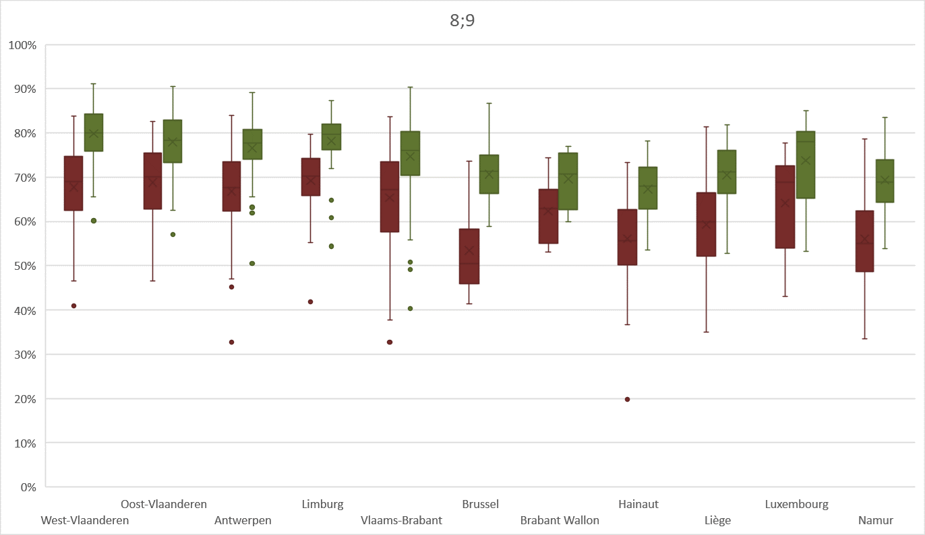
Percentage nitrofuranen in de behandeling van een urineweginfectie
15-65 & 65+

Slide 28
THEMA I: GENEESMIDDELEN
Infecties in de ambulante praktijk
Medicatie bij ouderen
Psychotrope medicatie
Varia

Slide 29
I.2. Medicatie bij ouderen
Polymedicatie
Een kritische, systematische evaluatie van het geneesmiddelenverbruik is wenselijk bij ouderen onder polymedicatie (≥ 5 geneesmiddelen chronisch).

Slide 30

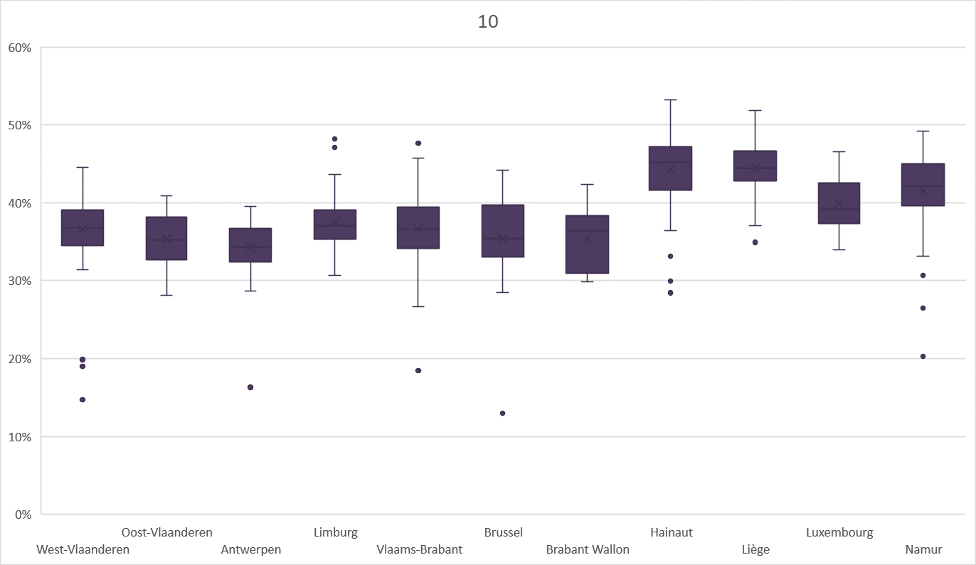
Percentage patiënten van 65 jaar en ouder met langdurig gebruik van ≥ 5 verschillende geneesmiddelen

Slide 31
I.2. Medicatie bij ouderen
Hypolipemiërende geneesmiddelen
Bij patiënten van 80 jaar en ouder is er geen bewijs voor het nut van cholesterolverlaging.

Slide 32

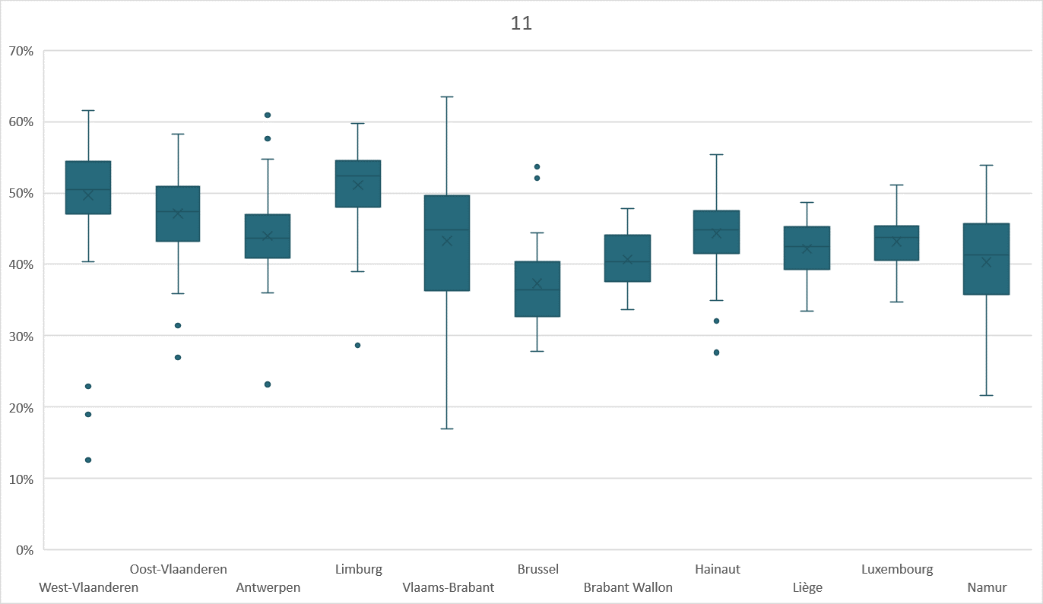
Percentage patiënten van 80 jaar en ouder die behandeld worden met hypolipemiërende geneesmiddelen

Slide 33

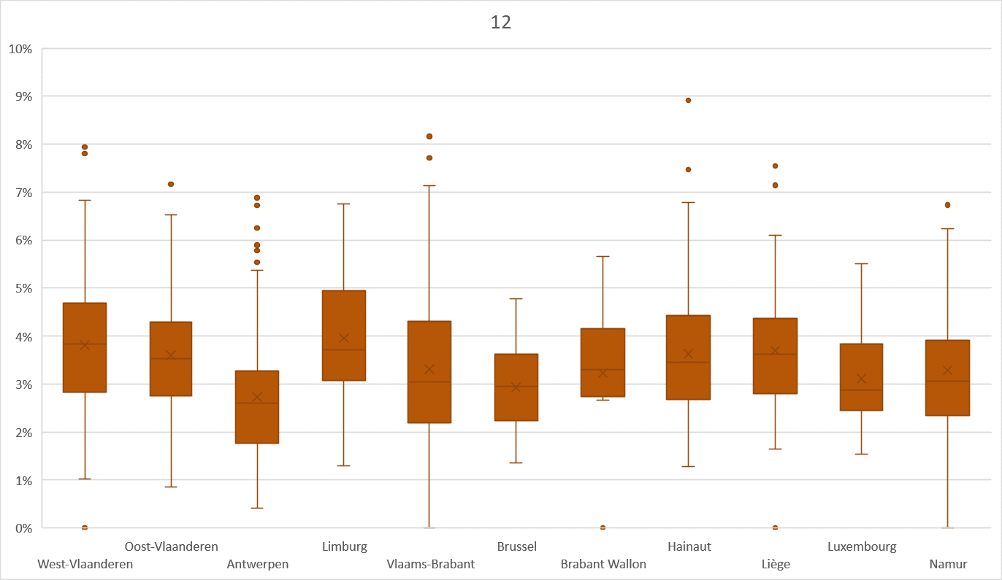
Percentage patiënten van 80 jaar en ouder bij wie hypolipemiërende geneesmiddelen worden opgestart

Slide 34
I.2. Medicatie bij ouderen
Niet-steroïdale antiflogistica (NSAIDs)
Langdurig gebruik van NSAID’s bij ouderen is af te raden.

Slide 35

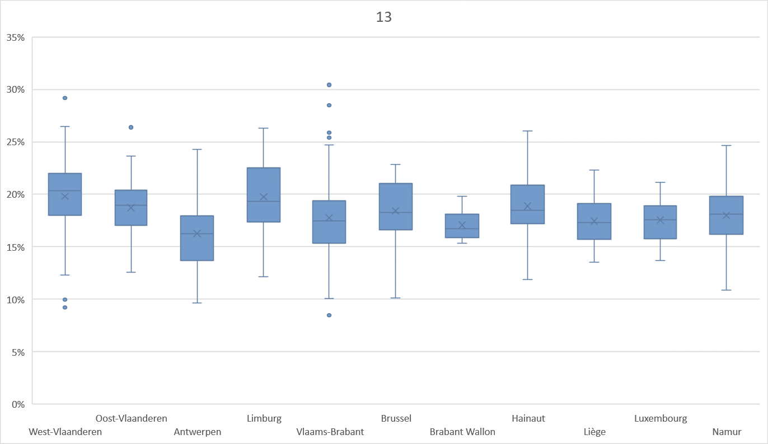
Percentage patiënten van 65 jaar en ouder met een voorschrift voor NSAID’s voor meer dan 30 dagen

Slide 36
I.2. Medicatie bij ouderen
Anticholinerge medicatie
Geneesmiddelen met een anticholinerge werking dienen beperkt te worden bij ouderen.

Slide 37

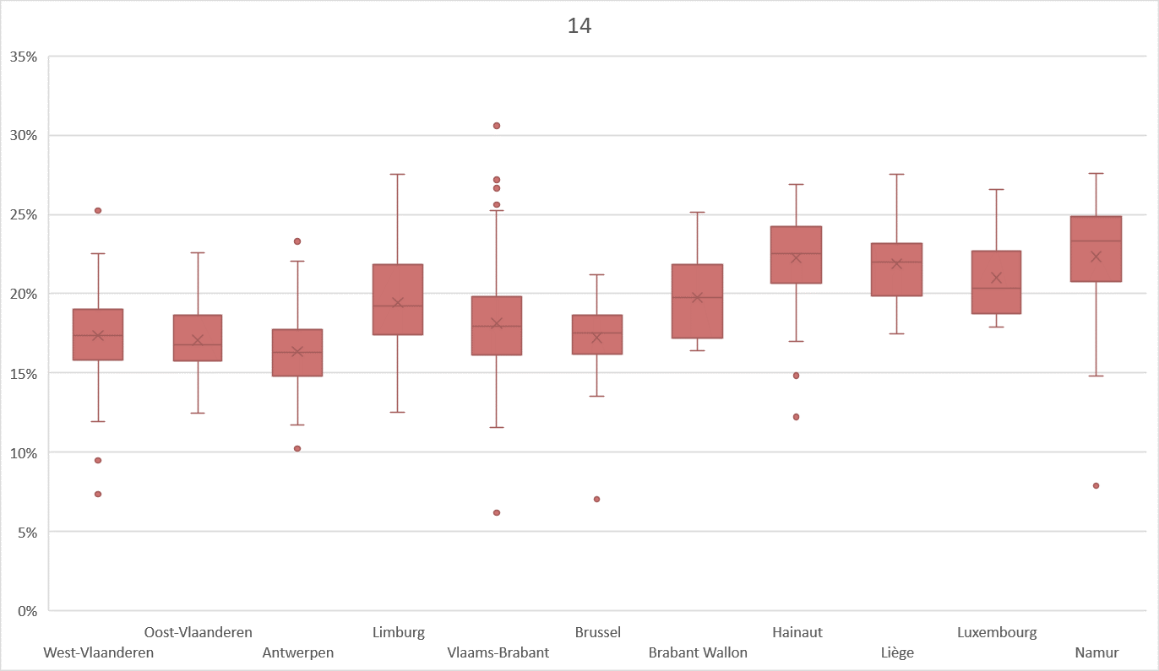
Percentage patiënten van 75 jaar en ouder met een voorschrift voor meer dan 80 dagen voor minstens één geneesmiddel met anticholinerge werking

Slide 38
THEMA I: GENEESMIDDELEN
Infecties in de ambulante praktijk
Medicatie bij ouderen
Psychotrope medicatie
Varia

Slide 39
I.2. Medicatie bij ouderen
Psychotrope medicatie
Een kritische systematische evaluatie van het geneesmiddelenverbruik is wenselijk bij ouderen onder polymedicatie. Een belangrijke geneesmiddelenklasse, zijn de psychotrope geneesmiddelen. Psychotrope geneesmiddelen worden geassocieerd met tal van ongewenste effecten, alsook mogelijke interacties.

Slide 40
I.3. Psychotrope medicatie
Antidepressiva
Er is voldoende evidentie voor de effectiviteit van antidepressiva bij een ernstige majeure depressie.
Bij een milde of matige depressie worden antidepressiva niet routinematig aanbevolen.

Slide 41

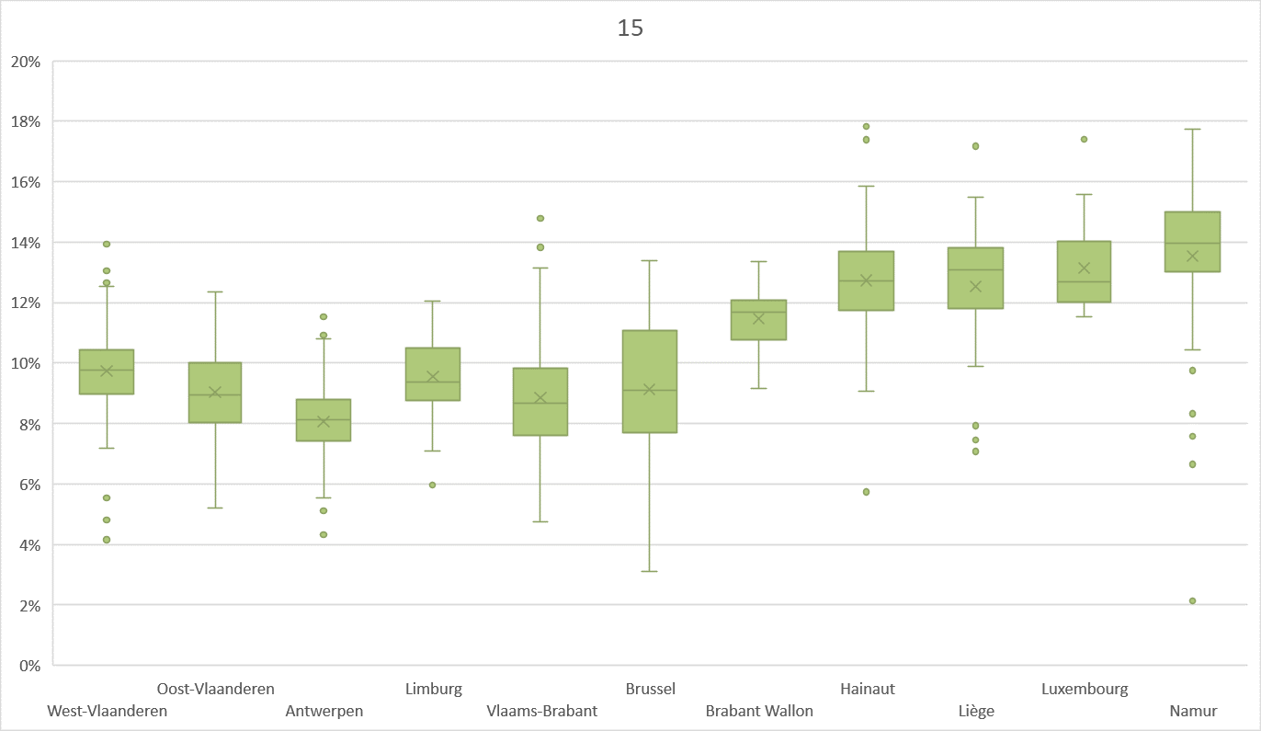
Percentage patiënten met een voorschrift voor antidepressiva.
15-64

Slide 42

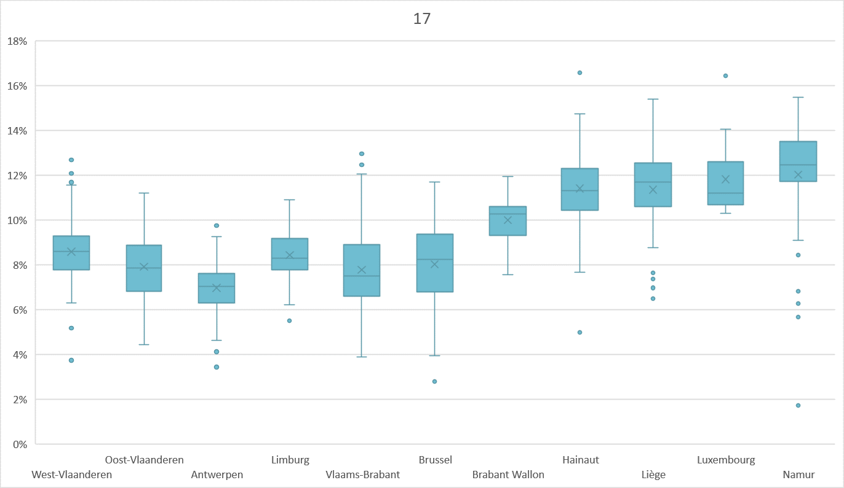
Percentage patiënten met een voorschrift voor antidepressiva (exclusief trazodon)
15-64

Slide 43
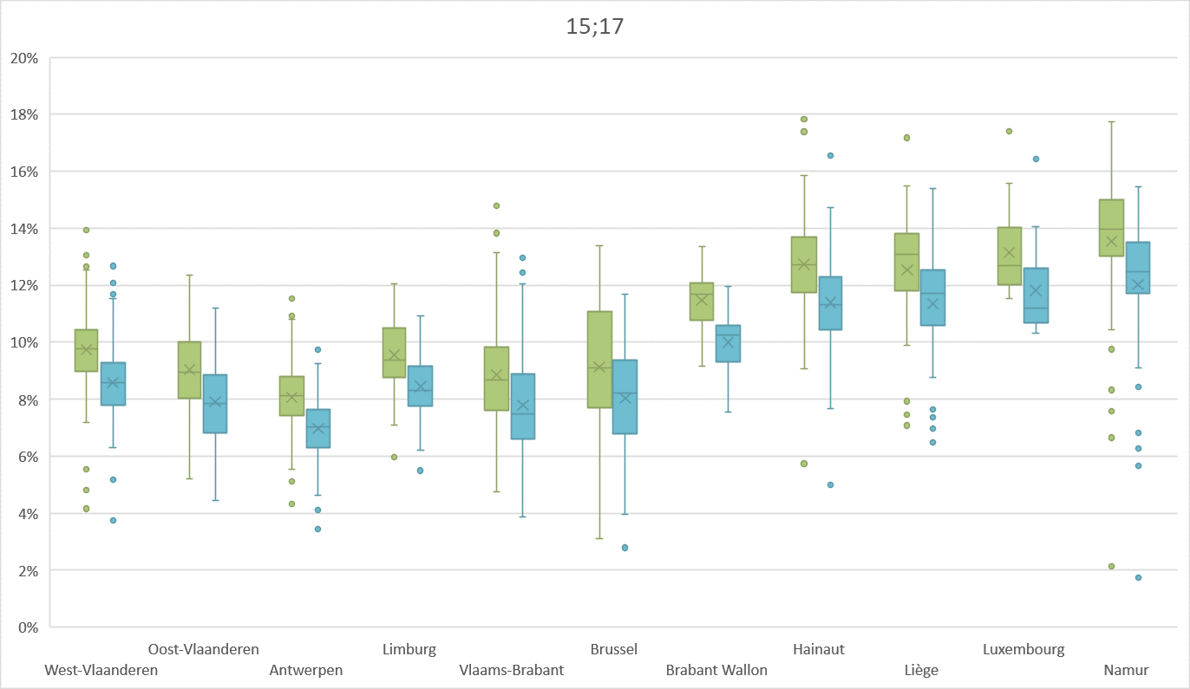
Percentage patiënten met een voorschrift voor antidepressiva (inclusief en exclusief trazodon)
15-64

Slide 44

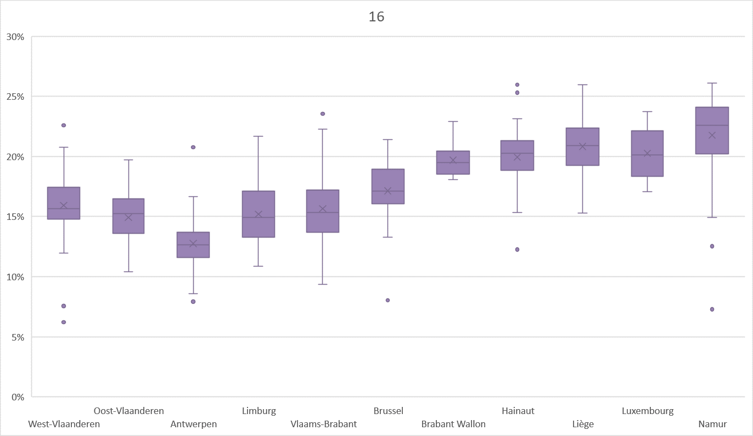
Percentage patiënten met een voorschrift voor antidepressiva.
>= 65

Slide 45

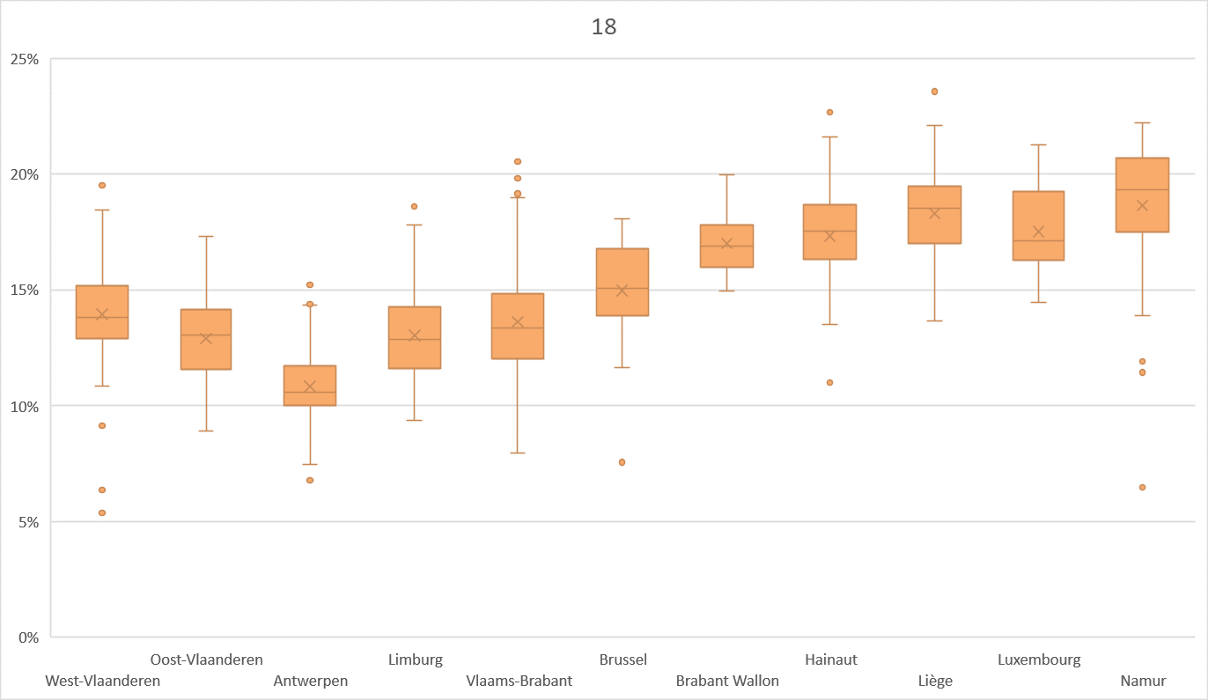
Percentage patiënten met een voorschrift voor antidepressiva (exclusief trazodon)
>=65

Slide 46
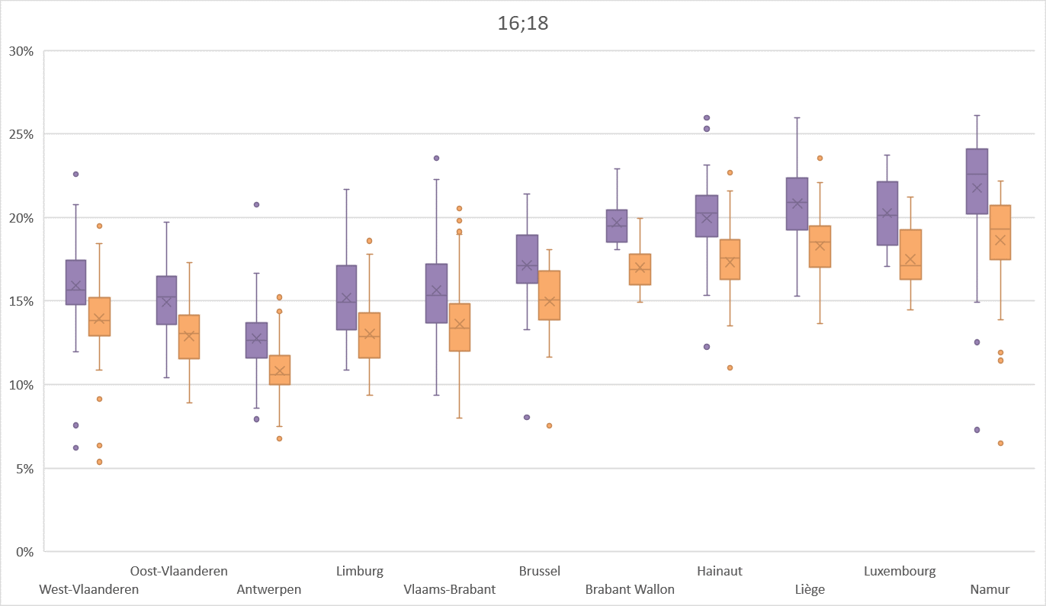
Percentage patiënten met een voorschrift voor antidepressiva (inclusief en exclusief trazodon)
>=65

Slide 47
I.3. Psychotrope medicatie
Antipsychotica
Het gebruik van antipsychotica bij ouderen in het kader van dementie wordt niet standaard aanbevolen.
Indien antipsychotica gestart worden omwille van acuut delirium, moet de medicatie worden stopgezet wanneer de symptomen verdwenen zijn. Een langdurige behandeling met antipsychotica is niet aangewezen.

Slide 48

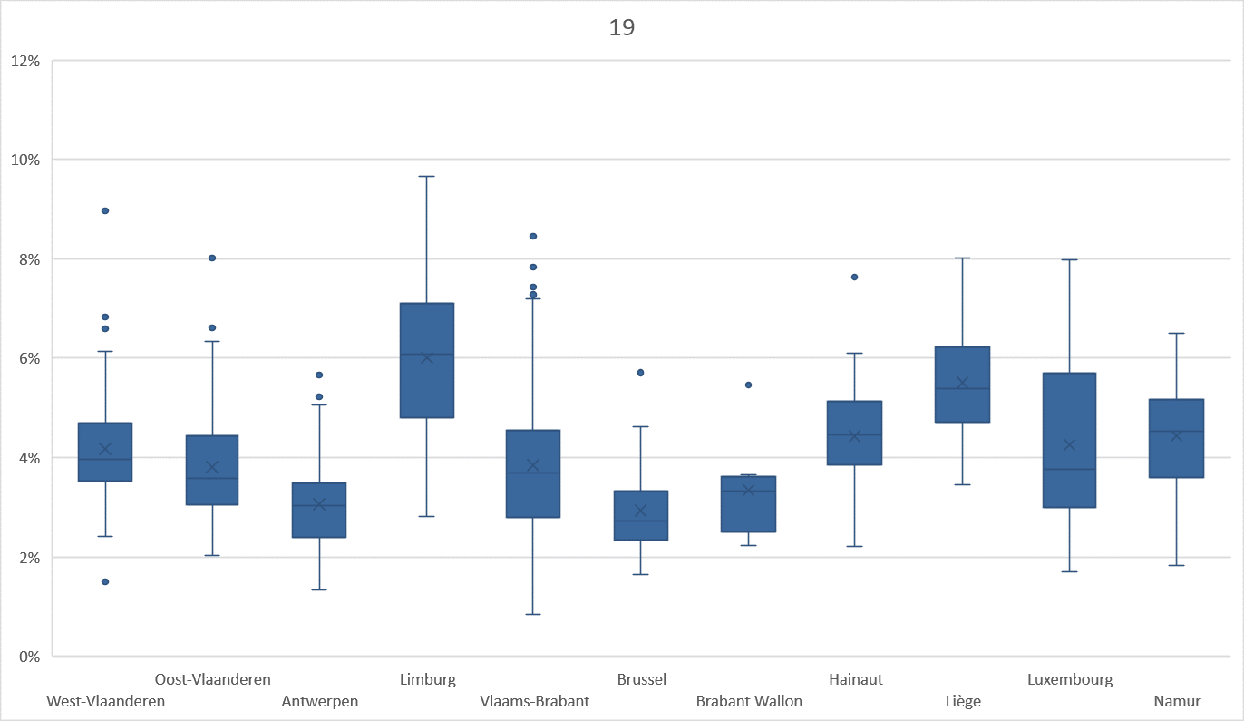
Percentage patiënten van 75 jaar en ouder met een voorschrift voor antipsychotica

Slide 49
THEMA I: GENEESMIDDELEN
Infecties in de ambulante praktijk
Medicatie bij ouderen
Psychotrope medicatie
Varia

Slide 50
I.4. Varia
Diabetes:
voorschrijven van statines
Het gebruik van statines is aanbevolen bij patiënten met type 2-diabetes en minstens één andere klassieke risicofactor.

Slide 51

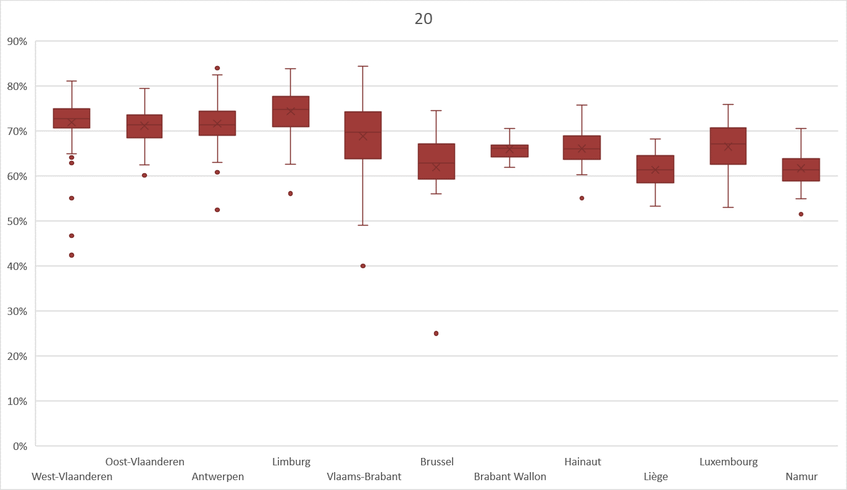
Voorschrijven van statines bij diabetici met een verhoogd cardiovasculair risico.
<80

Slide 52
I.4. Varia
Protonpompinhibitoren
Het gebruik van protonpompinhibitoren voor de behandeling van een gastro-duodenaal ulcus of oesofagitis zonder complicaties dient beperkt te worden in de tijd.

Slide 53

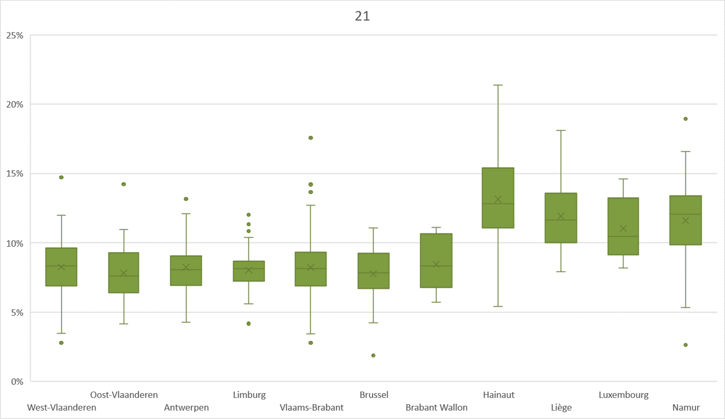
Percentage patiënten van 40-64 jaar met een PPI-voorschrift voor meer dan 80 dagen

Slide 54
I.4. Varia
Statines:
voorschrift bij patiënten zonder geïdentificeerd cardiovasculair risico
Statines zijn niet aangewezen bij patiënten zonder cardiovasculaire pathologie, zelfs bij een verhoogde cholesterolemie.

Slide 55

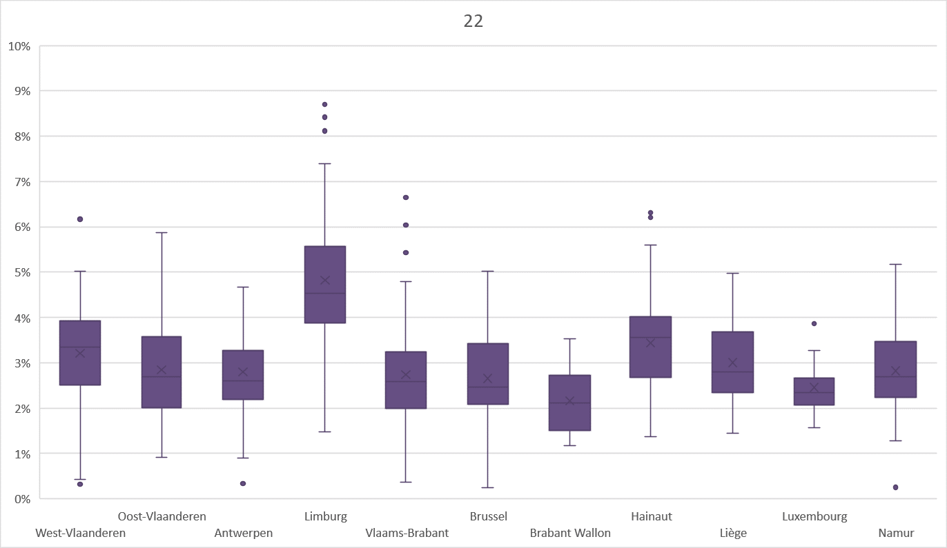
Percentage patiënten van 40-49 jaar zonder geïdentificeerd cardiovasculair risico die een voorschrift ontvingen voor hypolipemiërende medicatie

